Slide 1

EL SEDENTARISMO
UN PROBLEMA MODERNO
Lic. Sandra P. Sonkin

Slide 2
El sedentarismo es...
Un estilo de vida caracterizado por incluir poco o nada de actividad física.
Un rasgo propio de las sociedades desarrolladas y altamente tecnificadas.
Lic. Sandra P. Sonkin

Slide 3
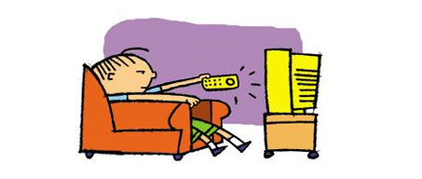
En una lista que mide el sedentarismo en unos 160 países, Argentina ocupa el 18° lugar, y
está entre los 20 estados en los que menos actividad física se hace, según un informe elaborado por la Organización Mundial de la Salud.
Lic. Sandra P. Sonkin

Slide 4
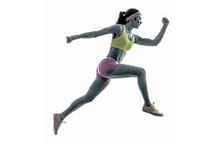
LOS NIVELES DE ACTIVIDAD FÍSICA RECOMENDABLES SON DE AL MENOS 150 MINUTOS DE EJERCICIO MODERADO POR SEMANA, O 75 MINUTOS DE EJERCICIO FUERTE, TAMBIÉN SEMANAL.
Lic. Sandra P. Sonkin

Slide 5
Lic. Sandra P. Sonkin
El sedentarismo, la cuarta causa de muerte en el mundo, se agravó con la pandemia en Argentina, según una encuesta realizada en siete ciudades. El 44% de las personas consultadas aseguró que se mantiene acostado o sentado la mayor parte del día.

Slide 6
Atrás quedó la idea de que el COVID-19 se veía solo como una enfermedad respiratoria. Hoy en día se sabe que no se limita a una afectación de los pulmones, sino que tiene varias repercusiones en el organismo, con consecuencias para el intestino, los riñones, el cerebro y, por supuesto, también para el corazón.
Lic. Sandra P. Sonkin

Slide 7
ENTRE OTRAS CONSECUENCIAS, EL SEDENTARISMO PUEDE AUMENTAR EL RIESGO DE SUFRIR ENFERMEDADES CARDIOVASCULARES, DIABETES TIPO 2 Y DETERMINADOS TIPOS DE CÁNCER.
Lic. Sandra P. Sonkin

Slide 8
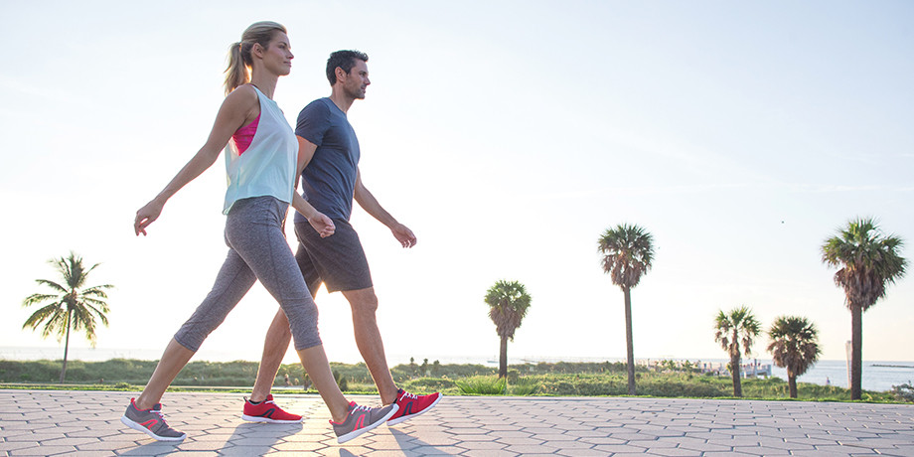
La clave está en modificar los hábitos de vida sedentarios y ocio, y transformarlos de forma que se incremente nuestro nivel de actividad física.
Lic. Sandra P. Sonkin

Slide 9
Para cambiar los hábitos tenemos que:
Comer más frutas.
Dejar de lado las bebidas con azúcar.
No agregarles sal a las comidas.
Respetar las 4 comidas diarias.

Slide 10
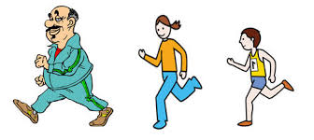
La proporción de habitantes de nuestro país que realiza actividad física insuficiente alcanza, en promedio, el 41,6 %.
El sedentarismo aumenta aún más entre las mujeres: llega al 45,3%, mientras que los varones que no hacen ejercicio son alrededor del 37,6 %.
Lic. Sandra P. Sonkin

Slide 11
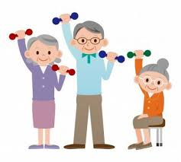
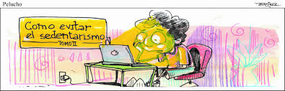
Una cuarta parte de la población mundial -1.400 millones de personas- no cumple con su cuota de ejercicio físico recomendable.
En el mundo son sedentarias/os, una de cada tres mujeres, y uno de cada cuatro varones.
Lic. Sandra P. Sonkin

Slide 12

Los datos arrojados por la OMS sobre el sedentarismo en Argentina se corresponden con otros ya conocidos.
El País tiene uno de los índices de sobrepeso y
obesidad más elevados de Sudamérica. Entre
1980 y 2014, Argentina duplicó sus índices de
obesidad en hombres y mujeres.
Lic. Sandra P. Sonkin

Slide 13
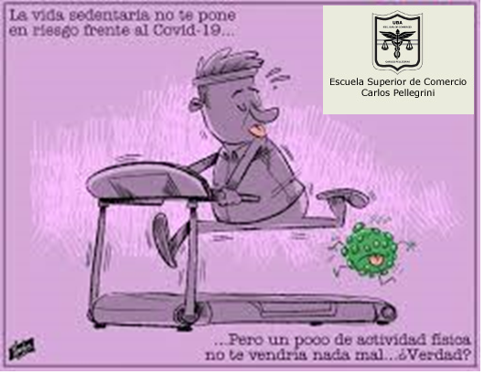
Se calcula que, cada año, mueren 5,3 millones de personas por causas relacionadas con la falta de actividad.
Lic. Sandra P. Sonkin

Slide 14
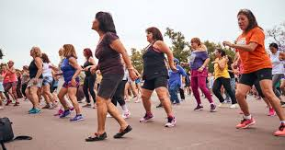
BENEFICIOS DE LLEVAR UNA VIDA SANA
Disminuye el riesgo de mortalidad por enfermedades cardiovasculares
Previene y/o retrasa el desarrollo de hipertensión arterial y disminuye los valores de tensión arterial en hipertensos.
Mejora el control del peso corporal.
Lic. Sandra P. Sonkin

Slide 15
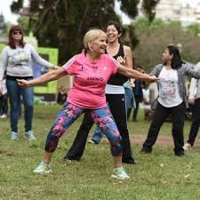
BENEFICIOS DE LLEVAR UNA VIDA SANA
Disminuye el riesgo de padecer diabetes.
Ayuda a conciliar y mejora la calidad del sueño.
Mejora la imagen personal.
Ayuda a combatir los síntomas de la depresión
y la ansiedad.
Aumenta el entusiasmo y el optimismo.
Lic. Sandra P. Sonkin

Slide 16
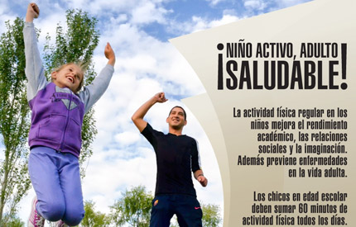
Lic. Sandra P. Sonkin

Slide 17
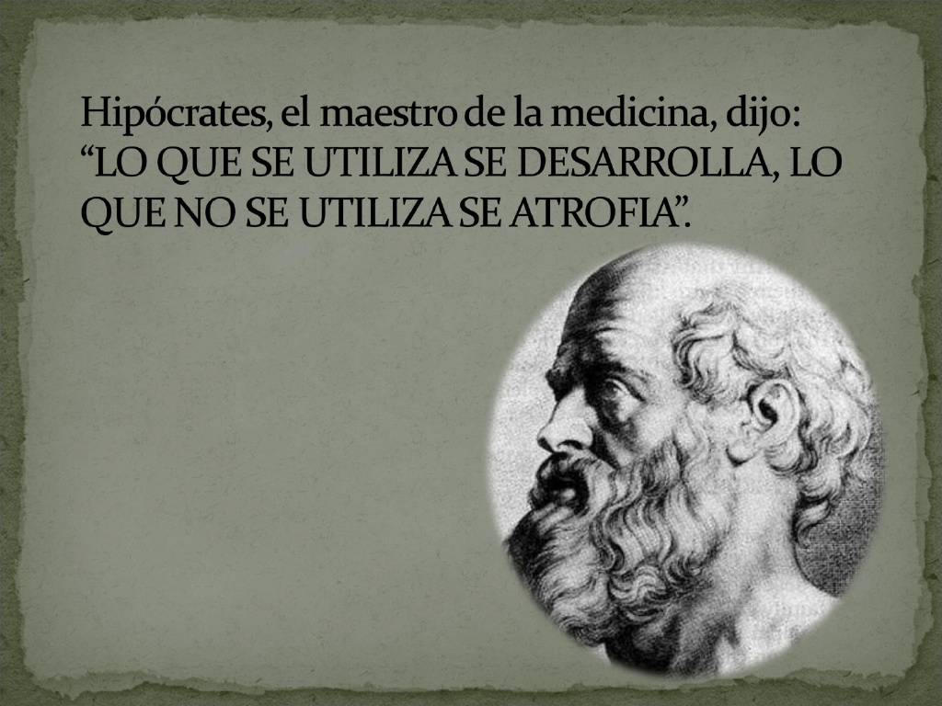
Lic. Sandra P. Sonkin

Slide 18
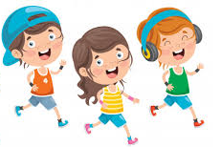
RECUERDEN EJERCITARSE DE FORMA HABITUAL.
TENER UNA ALIMENTACION VARIADA Y EQUILIBRADA.
HABITOS DE VIDA SALUDABLE.
SER SIEMPRE OPTIMISTAS, CON ACTITUD POSITIVA, TODO SE PUEDE LOGRAR.
LOS PROFESORES DE EDUCACION FISICA GUSTAVO, PEDRO Y SANDRA

